Slide 1
Δικτυακός Προγραμματισμός
Θ. Βαρβαρίγου
Καθηγ. ΕΜΠ
Τηλ. 210 - 772 2484
email: dora@telecom.ntua.gr

Slide 2
Δικτυακός Προγραμματισμός
8^{ο} Εξάμηνο
Ροή Λ ( Λογισμικό Η/Υ )
3.5.43.8 – Κατ' επιλογήν υποχρεωτικό
Διαλέξεις:
  Τρίτη, 10:45 – 13:30, Ν.Κτ.Ηλεκτρ. αιθ.06
Εργαστήρια:
  Ν.Κτ.Ηλεκτρ. Εργαστήριο Α1
    Τρίτη, 08:45 – 10:30
    Τρίτη, 10:45 – 12:30
23/2/2010
Δικτυακός Προγραμματισμός

Slide 3
Σκοπός του μαθήματος
Ανάλυση Τεχνολογιών και Μεθόδων Διαδικτυακού Προγραμματισμού με:
  Σχεδίαση και δημιουργία GUI interfaces και Java Αpplets.
  Δημιουργία δυναμικών σελίδων με τεχνολογίες HTML, Javascript, Java Servlets και Java Server Pages.
  Δημιουργία web-based εφαρμογών βασισμένες σε τεχνολογίες αιχμής (Web 2.0), όπως Web Services και AJAX.
Εφαρμογή των παραπάνω θεμάτων μέσω εργαστηριακών μαθημάτων.
23/2/2010
Δικτυακός Προγραμματισμός

Slide 4
Επικοινωνία
Web Site:
  http://ecourses.dbnet.ntua.gr/15372.html
Email:
  iprog@telecom.ntua.gr
Mailing List:
  http://www.telecom.ntua.gr/mailman/listinfo/iprog-ece
Επικοινωνία για εργαστήρια και εργασίες:
  Ανδρέας Μενύχτας
    ameny@mail.ntua.gr
    210 772 2546
  Στέφανος Κουτσουτός
    stefk@telecom.ntua.gr
    210 772 1511
23/2/2010
Δικτυακός Προγραμματισμός

Slide 5
Διαδικαστικά...
Το μάθημα Διαδικτυακός Προγραμματισμός θα ολοκληρωθεί με 7 Διαλέξεις.
Παράλληλα θα γίνουν 4 Εργαστήρια με στόχο την εφαρμογή των θεωρητικών διαλέξεων.
Κατά τη διάρκεια του εξαμήνου θα υπάρξουν 4 σειρές Ασκήσεων / Εργασιών.
Η εξέταση του μαθήματος θα πραγματοποιηθεί στο εργαστήριο και ο βαθμός θα προκύπτει αποκλειστικά από την εξέταση!
23/2/2010
Δικτυακός Προγραμματισμός

Slide 6
Πρόγραμμα Μαθήματος
Εισαγωγή στον Δικτυακό Προγραμματισμό
HTML, Javascript, AJAX
Αντικειμενοστραφής Προγραμματισμός & Java
Εργαστήριο 1
Java: Threads, AWT, Events, Applets
Εργαστήριο 2
JSPs και Servlets
Databases – Streams – I/O
Εργαστήριο 3
Web Services – XML
Εργαστήριο 4
23/2/2010
Δικτυακός Προγραμματισμός

Slide 7
Άλλες δραστηριότητες
Διαλειτουργικότητα Java & .NET σε επίπεδο web services
Διάλεξη για τεχνολογίες
  Service Oriented Architectures (SOA)
  Grid & Cloud Computing
Διπλωματικές…
23/2/2010
Δικτυακός Προγραμματισμός

Slide 8
Εργαλεία
Java SE Development Kit (JDK) 6 .0
  Διαθέσιμο εδώ: http://java.sun.com/javase/downloads/index.jsp
Eclipse IDE for Java EE Developers
  Διαθέσιμο εδώ: http://www.eclipse.org/downloads
NetBeans:
  Διαθέσιμο εδώ: http://www.netbeans.org/downloads/index.html
Apache Tomcat
  Διαθέσιμο εδώ: http://tomcat.apache.org/download-60.cgi
Apache AXIS2
  Διαθέσιμο εδώ: http://ws.apache.org/axis2/download.cgi
XAMPP (MySQL)
  Διαθέσιμο εδώ: http://www.apachefriends.org/en/xampp-windows.html
MySQL JDBC Connector
  Διαθέσιμο εδώ: http://dev.mysql.com/downloads/connector/j/5.1.html
…διάφορες έτοιμες βιβλιοθήκες και API
23/2/2010
Δικτυακός Προγραμματισμός

Slide 9
World Wide Web (WWW)
Ο Παγκόσμιος Ιστός (World Wide Web ή απλά "Web") είναι ένα σύστημα διασυνδεδεμένων (υπέρ)εγγράφων (hypertext) που λειτουργεί πάνω από το Internet.
Με την χρήση ενός φυλλομετρητή (Web browser) οι χρήστες μπορούν να έχουν πρόσβαση στις σελίδες (Web pages) που μπορούν να περιέχουν:
  Κείμενο
  Εικόνες
  Άλλα πολυμέσα
  συνδέσμους για την διασύνδεση και πλοήγηση μεταξύ των σελίδων.
  …αλλά και ολοκληρωμένες εφαρμογές!!
…WWW
…Web 2.0
23/2/2010
Δικτυακός Προγραμματισμός

Slide 10
Βασικές έννοιες
Υπερκείμενο (Hypertext):
  ένα σχήμα πληροφοριών (format of information) που επιτρέπει στον χρήστη ενός περιβάλλοντος υπολογιστών, να κινηθεί από ένα μέρος ενός εγγράφου προς ένα άλλο ή από ένα έγγραφο προς άλλο μέσω των εσωτερικών συνδέσεων μεταξύ αυτών των εγγράφων (hyperlinks).
Προσδιοριστικά των πόρων (Resource Identifiers):
  μοναδικά προσδιοριστικά που χρησιμοποιούνται για τον εντοπισμό ενός ιδιαιτέρου πόρου (αρχείο υπολογιστών, έγγραφο ή άλλος πόρο) στο δίκτυο - γνωστά ως URL ή URI.
Μοντέλο Πελάτη-Εξυπηρετητή (Client-Server):
  ένα σύστημα στο οποίο το λογισμικό πελατών ή ένας υπολογιστής πελατών υποβάλλει αιτήματα, τα οποία εξυπηρετούν κεντρικοί υπολογιστές.
Γλώσσα Επισήμανσης (Markup language):
  οι χαρακτήρες ή οι κώδικες στο κείμενο που δείχνουν τη δομή, τη σημασιολογική έννοια, ή τις συμβουλές για την παρουσίαση του ίδιου του κειμένου - σελίδα.
23/2/2010
Δικτυακός Προγραμματισμός

Slide 11
WEB 2.0
“Web as a platform…”
Web 2.0 είναι μια έκφραση προερχόμενη από την O'Reilly Media το 2004, και αναφέρεται στην 2η γενιά του World Wide Web βασισμένη σε κοινότητες και υπηρεσίες – όπως τα «social networking sites» και wikis – που διευκολύνουν την συνεργασία και την ανταλλαγή πληροφοριών μεταξύ των χρηστών.
Αν και ο όρος προτείνει μια νέα έκδοση του ιστού, δεν αναφέρεται σε μια αναπροσαρμογή στις τεχνικές προδιαγραφές του, αλλά στις αλλαγές στον τρόπο που οι χρήστες και οι προγραμματιστές τον χρησιμοποιούν.
Παραδείγματα:
  Βlogs, Social Networks, Wikis, Podcasts, RSS feeds, Mashups κτλ.
23/2/2010
Δικτυακός Προγραμματισμός

Slide 12
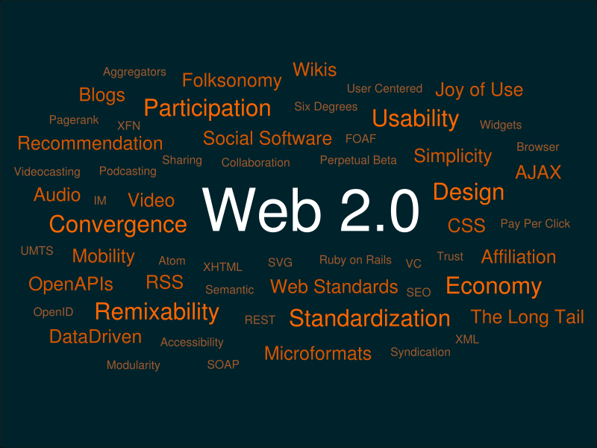
WEB 2.0
23/2/2010
Δικτυακός Προγραμματισμός

Slide 13
Προς το Web 2.0
Web 1.0 (1993-2003) |  | Web 2.0 (2003- beyond)
“Read” | Mode | “Write” & Contribute
“Page” | Primary Unit of content | “Post / record”
“static” | State | “dynamic”
Web browser | Viewed through… | Browsers, RSS Readers, anything
“Client Server” | Architecture | “Web Services”
Web Coders | Content Created by… | Everyone
“geeks” | Domain of… | “mass amateurization”
23/2/2010
Δικτυακός Προγραμματισμός

Slide 14
Παραδείγματα WEB 2.0
Google Docs
  Οι χρήστες έχουν πρόσβαση σε office suites (word, excel) online
Δικτυακοί Χάρτες (Web Maps)
  Μέσα από αυτά τα site οι χρήστες μπορούν να πρόσβαση σε ηλεκτρονικούς χάρτες και σημεία ενδιαφέροντος
Mash-ups
  Web site που συλλέγουν και παρουσιάζουν, συγκεντρωμένα στο χρήστη, τα περιεχόμενα άλλων site.
23/2/2010
Δικτυακός Προγραμματισμός

Slide 15
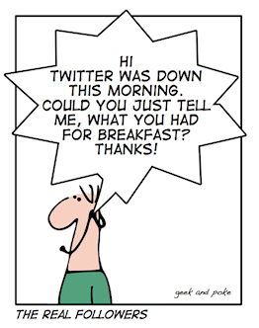
Παραδείγματα WEB 2.0
…και φυσικά τα social networks!!
23/2/2010
Δικτυακός Προγραμματισμός

Slide 16
Σελίδες WWW
Στα πλαίσια του μαθήματος θα γίνει αναφορά στην κατηγοριοποίηση των διαδικτυακών σελίδων.
Υπάρχουν:
  Στατικές σελίδες
    Στατική είναι μία σελίδα που το περιεχόμενό της δεν μπορεί να αλλάξει από σύνοδο σε σύνοδο (session).
  Δυναμικές σελίδες
    Δυναμική είναι μια σελίδα που το περιεχόμενό της μπορεί να αλλάξει από σύνοδο σε σύνοδο (session).
    Καθώς οι υπηρεσίες στο Διαδίκτυο πλήθαιναν και οι τοπικές βάσεις δεδομένων μεταφέρονταν για να υποστηρίξουν τις υπηρεσίες, δημιουργήθηκε η ανάγκη δυναμικών σελίδων.
  To Web 2.0 δημιούργησε μια νέα κατηγορία «δυναμικών σελίδων» γνωστή σαν RIA (Rich Internet Applications)
    Δυναμικές Σελιδες / Web Applications που μοιάζουν με Desktop Applications.
    Τμήματα των σελίδων αλληλεπιδρούν με υπηρεσίες και αλλάζουν το περιεχόμενο και την εμφάνισή τους.
23/2/2010
Δικτυακός Προγραμματισμός

Slide 17
WWW και HTML
Μέρος των διαλέξεων θα αναφέρεται στο διαδίκτυο και την HTML:
  Παγκόσμιος Ιστός (World Wide Web)
    Κατανεμημένο σύστημα παράδοσης αρχείων/σελίδων
    Χρησιμοποιεί μοντέλο client-server
    Κύρια γλώσσα παρουσίασης: HTML
  Γλώσσα Σήμανσης Υπερκειμένου (HyperText Markup Language)
    Σήμανση (Markup):
      Ενσωματωμένοι κωδικοί στα αρχεία/σελίδες
      Οι κωδικοί ονομάζονται `tags’ και:
        Περιγράφουν τη δομή των αρχείων/σελίδων
        Περιέχουν οδηγίες για την επεξεργασία των αρχείων/σελίδων από τους browsers
23/2/2010
Δικτυακός Προγραμματισμός

Slide 18
Cascading Style Sheets (CSS)
Τα CSS (Cascading Style Sheets-Διαδοχικά Φύλλα Στυλ) ή ( αλληλουχία φύλλων στύλ ) ανήκουν στην κατηγορία των γλωσσών φύλλων στυλ (style sheet language)
Χρησιμοποιείται για τον έλεγχο της εμφάνισης ενός εγγράφου που έχει γραφτεί με μια γλώσσα σήμανσης.
Πιο πρακτικά χρησιμοποιούνται για τον έλεγχο της εμφάνισης ενός εγγράφου HTML, δηλαδή για τον έλεγχο της εμφάνισης μιας ιστοσελίδας και γενικότερα ενός ιστοτόπου.
23/2/2010
Δικτυακός Προγραμματισμός

Slide 19
JavaScript
Κυρίαρχη τάση αποτελεί η χρήση JavaScript παράλληλα με την HTML στις διαδικτυακές σελίδες για την ενσωμάτωση και παρουσίαση επιπλέον λειτουργιών.
Μπορεί να χρησιμοποιηθεί ως επέκταση της HTML που επιτρέπει να ενσωματώνεται στις σελίδες κάποια λειτουργικότητα.
Η JavaScript είναι ενσωματώσιμη στο HTML και μεταφράζεται από έναν JavaScript-ικανό φυλλομετρητή.
Η JavaScript είναι τελείως διαφορετική από τη Java.
23/2/2010
Δικτυακός Προγραμματισμός

Slide 20
JavaScript
H JavaScript είναι
  αντικειμενοστραφής,
  δια-συστημική (cross-platform) και
  γεγονο-οδηγούμενη (event-driven) γλώσσα
  σχεδιασμένη για να προσθέτει διαδραστικότητα σε ιστοσελίδες.
Βασική γλώσσα στη δημιουργία RIA είτε άμεσα είτε έμμεσα μέσω βιβλιοθηκών (AJAX κτλ.)
23/2/2010
Δικτυακός Προγραμματισμός

Slide 21
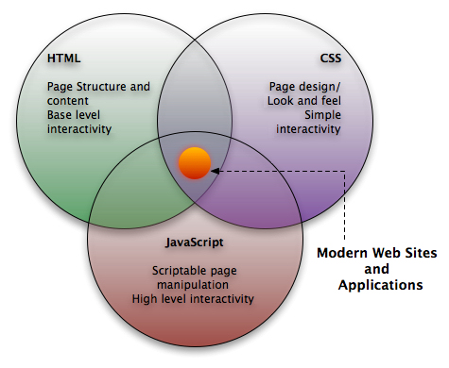
HTML, CSS και Javascript
23/2/2010
Δικτυακός Προγραμματισμός

Slide 22
Βασικές Κατηγορίες Προγραμματισμού
Εκτός από την HTML και τη Javascript, μέρος του μαθήματος αποτελεί ο διαδικτυακός προγραμματισμός με αναφορά σε βασικά πρότυπα, τεχνικές υλοποίησης, αρχιτεκτονικές και τεχνολογίες.
Η συγκεκριμένη ενότητα θα αρχίσει με αναφορά στις βασικές κατηγορίες προγραμματισμού και με ανάλυση ανά κατηγορία:
    Προγραμματισμός Πλευράς Χρήστη (Client-side)
    Προγραμματισμός Πλευράς Εξυπηρετητή (Server-side)
23/2/2010
Δικτυακός Προγραμματισμός

Slide 23
Client-side Προγραμματισμός
Για τον client-side προγραμματισμό τα βήματα αίτησης / απάντησης περιγράφονται στη συνέχεια:
Πελάτης ( Browser)
1. Αίτηση χρήστη
4. Επεξεργασία του
HTML
5. Απεικόνιση HTML
Εξυπηρετητής (Web server)
2. Λήψη HTTP αίτησης
3. Αποστολή
Αίτηση URL
Απάντηση
html
23/2/2010
Δικτυακός Προγραμματισμός

Slide 24
Client-side Προγραμματισμός
Μέθοδος:
  Κατέβασμα και εκτέλεση προγράμματος στον πελάτη
Παραδείγματα:
  Java Applets, JavaScript
Πλεονεκτήματα:
  Δυναμική αλληλεπίδραση
  Μείωση του φορτίου του server
  Βολικό για περιπτώσεις εφαρμογών με υψηλές υπολογιστικές απαιτήσεις (π.χ. κινούμενα σχέδια)
  Ασφάλεια Εξυπηρετητή, προστασία από σφάλματα
23/2/2010
Δικτυακός Προγραμματισμός

Slide 25
Server-side Προγραμματισμός
Για τον server-side προγραμματισμό τα βήματα αίτησης / απάντησης περιγράφονται στη συνέχεια:
Πελάτης ( Browser)
1. Αίτηση χρήστη
5. Απεικόνιση HTML
Εξυπηρετητής (Web server)
2. Λήψη HTTP αίτησης
3. Ανάκτηση HTML σελίδας
4. Αποστολή
Αίτηση URL
Απάντηση
html
23/2/2010
Δικτυακός Προγραμματισμός

Slide 26
Server-side Προγραμματισμός
Μέθοδος :
  Οι σελίδες δημιουργούνται δυναμικά στον server και γίνονται download στον client
Παραδείγματα:
  JSP, Java Servlets, PHP, ASP, CGI, PERL
Πλεονεκτήματα:
  Επικοινωνία με βάσεις δεδομένων
  Συμβατότητα με κάθε τύπο πελάτη, ανεξαρτησία από τύπο λειτουργικού συστήματος/φυλλομετρητή
  Συγχρονισμός δεδομένων, συνεργατικές εφαρμογές
  Έλεγχος Πρόσβασης
  Δε χρειάζεται κάποια εγκατάσταση στον client
  Ασφάλεια κώδικα, προστασία από παραβίαση, προστασία πελάτου (διότι δεν έχουμε κώδικα εκτελούμενο στην πλευρά του πελάτη)
23/2/2010
Δικτυακός Προγραμματισμός

Slide 27
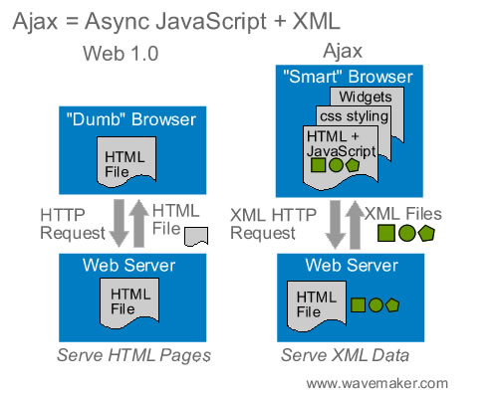
Rich Internet Applications
Συνδυάζουν client-side και server-side προγραμματισμό και τα πλεονεκτήματά τους!
Υπάρχουν διαθέσιμές δεκάδες τεχνολογίες και τεχνικές για την υλοποίησή τους όπως AJAX, Adobe Flash, Microsoft Silverlight κ.α.
23/2/2010
Δικτυακός Προγραμματισμός

Slide 28
AJAX
AJAX = Asynchronous JavaScript and XML
Δεν πρόκειται για τεχνολογία, αλλά για τεχνική δικτυακού προγραμματισμού με τη χρήση διάφορων τεχνολογιών.
Συνδυάζει:
  HTML και CSS για την παρουσίαση,
  DOM (Document Object Model) για αλληλεπίδραση με τα δεδομένα,
  XML για την ανταλλαγή δεδομένων,
  XMLHttpRequest (αντικείμενο scripting γλωσσών) για την ασύγχρονη επικοινωνία client και server,
  Javascript για να ενώσει όλα τα παραπάνω!
23/2/2010
Δικτυακός Προγραμματισμός

Slide 29
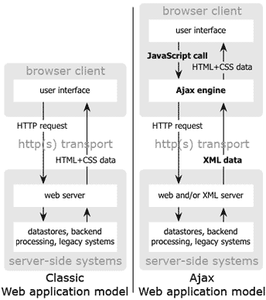
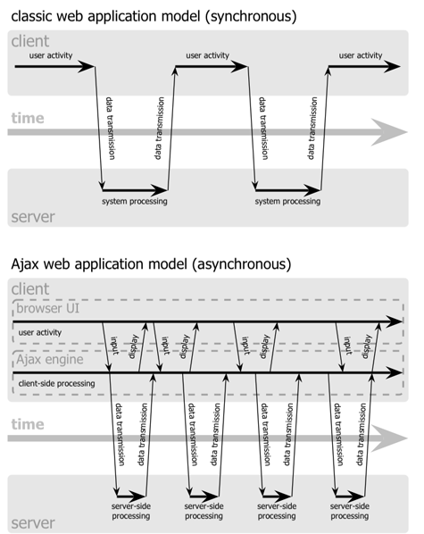
Ένα νέο προγραμματιστικό μοντέλο
23/2/2010
Δικτυακός Προγραμματισμός

Slide 30
Η γλώσσα προγραμματισμού Java
Βασική ενότητα του μαθήματος αποτελεί η πιο γνωστή και αποδεκτή γλώσσα για διαδικτυακό προγραμματισμό, η Java.
  Εκτός από τις θεωρητικές διαλέξεις θα υπάρχουν και εργαστηριακές ασκήσεις με στόχο την απόκτηση γνώσεων που μπορούν άμεσα να αξιοποιηθούν.
Σύμφωνα με την Sun Microsystems, δημιουργό εταιρεία της Java:
  “H Java είναι μια απλή, αντικειμενοστρεφής, κατανεμημένη, ερμηνευόμενη, εύρωστη, ασφαλής, αρχιτεκτονικά ουδέτερη, φορητή, υψηλής απόδοσης, πολυνηματική, και δυναμική γλώσσα”.
Πρόκειται για μια γλώσσα προγραμματισμού:
  απλή
  αντικειμενοστρεφή
  κατανεμημένη
  ασφαλή
  μεταφραζομένη
  εύρωστη
  ανεξάρτητη αρχιτεκτονικής
  φορητή (portable)
  πολυνηματική (multithreaded)
23/2/2010
Δικτυακός Προγραμματισμός

Slide 31
Servlets
Οι γνώσεις προγραμματισμού σε Java θα επεκταθούν ώστε με το πέρας των μαθημάτων οι φοιτητές να είναι σε θέση να υλοποιούν web applications.
Βασικό εργαλείο προς την κατεύθυνση αυτή αποτελούν τα Servlets.
  Είναι ενότητες δυαδικού κώδικα Java (bytecode), που τρέχουν σε δικτυακούς εξυπηρετητές προσδίδοντας επιπλέον λειτουργικότητα και προσφέροντας δυναμικό περιεχόμενο.
  Είναι η απάντηση της Java στο CGI (Common Gateway Interface)
  Διαφορά με τα applet:
    Applet: java πρόγραμμα που εκτελείται στον φυλλομετρητή ιστού
    Servlet: java πρόγραμμα που εκτελείται στον δικτυακό εξυπηρετητή
23/2/2010
Δικτυακός Προγραμματισμός

Slide 32
Servlets vs. CGI scripts
Πλεονεκτήματα:
  Η εκτέλεση ενός servlet επιτρέπει τη δημιουργία μίας καινούριας διεργασίας κάθε φορά
  Το servlet διατηρείται στη μνήμη, συνεπώς δεν χρειάζεται να φορτώνεται ξανά σε κάθε αίτηση
  Δυνατότητα για ένα μόνο στιγμιότυπο (instance) για πολλαπλές αιτήσεις ή ατομικά για κάθε αίτηση
  Επεκτάσιμα, χρησιμοποιώντας πληθώρα JAVA βιβλιοθηκών (APIs) που έχουν δημιουργηθεί μέχρι σήμερα.
Μειονεκτήματα:
  Λιγότερη ελευθερία στην επιλογή γλώσσας (Τα CGI scripts μπορούν να είναι σε οποιαδήποτε γλώσσα)
23/2/2010
Δικτυακός Προγραμματισμός

Slide 33
JSP – Java Server Pages
Είναι HTML σελίδες οι οποίες περιέχουν εκτός των HTML ετικετών και ειδικές ετικέτες με Java κώδικα.
Τα JSPs χρησιμοποιούνται για τη διαχείριση και απεικόνιση δεδομένων στο Διαδίκτυο.
Υλοποιούνται με τη χρήση HTML.
Τα JSP μεταφράζονται αυτόματα σε Servlet τα οποία στη συνέχεια εκτελούνται.
23/2/2010
Δικτυακός Προγραμματισμός

Slide 34
JSP και Servlets
Servlets: Java κώδικας μέσα στον οποίο παρεμβάλλεται κώδικας HTML.
JSP: HTML μέσα στο οποίο παρεμβάλλεται Java κώδικας.
Servlet
JSP
Java
HTML
HTML
Java
23/2/2010
Δικτυακός Προγραμματισμός

Slide 35
JSP και Servlets
Τα JSP μπορούν να κάνουν ό,τι μπορούν να κάνουν και τα Servlets.
Τα JSP είναι προτιμότερα όταν πρέπει να γραφτεί αρκετός κώδικας HTML και λιγότερος κώδικας Java.
23/2/2010
Δικτυακός Προγραμματισμός

Slide 36
Web Servers
Μέρος του μαθήματος θα αποτελέσει η διαχείριση και λειτουργικότητα των εξυπηρετητών που «απαντάνε» όταν γράφουμε μια διεύθυνση σε ένα browser για την απεικόνιση μιας web σελίδας, οι Web Servers.
Ένας Web Server είναι ένα πρόγραμμα που δέχεται αιτήσεις HTTP και επιστρέφει ως απάντηση HTML αρχεία.
Οι δημοφιλέστεροι είναι ο Apache Web Server (της Apache Foundation) και ο IIS (της Microsoft).
23/2/2010
Δικτυακός Προγραμματισμός

Slide 37
Apache Tomcat
Ο Apache Tomcat είναι ένας Servlet Container / Java Application Server.
Είναι ένας εξυπηρετητής που «ακούει» εξ’ορισμού στην πόρτα 8080.
Ο Tomcat υποστηρίζει Servlets και JSPs.
Μπορεί να διαχειρίζεται και στατικές σελίδες (απλές HTML).
23/2/2010
Δικτυακός Προγραμματισμός

Slide 38
XML
XML: eXtensive Markup Language
Η XML είναι μια γλώσσα που χρησιμοποιείται ευρέως για τη δόμηση πληροφορίας ενώ παράλληλα έχει καταστεί ως ένας από τους πιο δημοφιλείς τρόπους για την ανταλλαγή πληροφοριών μεταξύ εφαρμογών.
Περιέχει μόνο δομημένη πληροφορία, χωρίς πληροφορία που να αφορά την εμφάνιση (σε αντίθεση με την HTML)
23/2/2010
Δικτυακός Προγραμματισμός

Slide 39
XML (2)
Χρησιμοποιείται για:
  Ανταλλαγή πληροφοριών μεταξύ εφαρμογών.
  “Write once, view anywhere applications”
  Ορισμός νέων πιο ειδικευμένων γλωσσών σήμανσης (WML, NewsML, κλπ.).
Πλεονεκτήματα της XML:
  Διαχωρισμός των δεδομένων από τον τρόπο εμφάνισής τους και τον χειρισμό τους.
  Τα δεδομένα είναι οργανωμένα ως δεδομένα και όχι για τον τρόπο εμφάνισης τους (σε αντίθεση με την HTML).
23/2/2010
Δικτυακός Προγραμματισμός

Slide 40
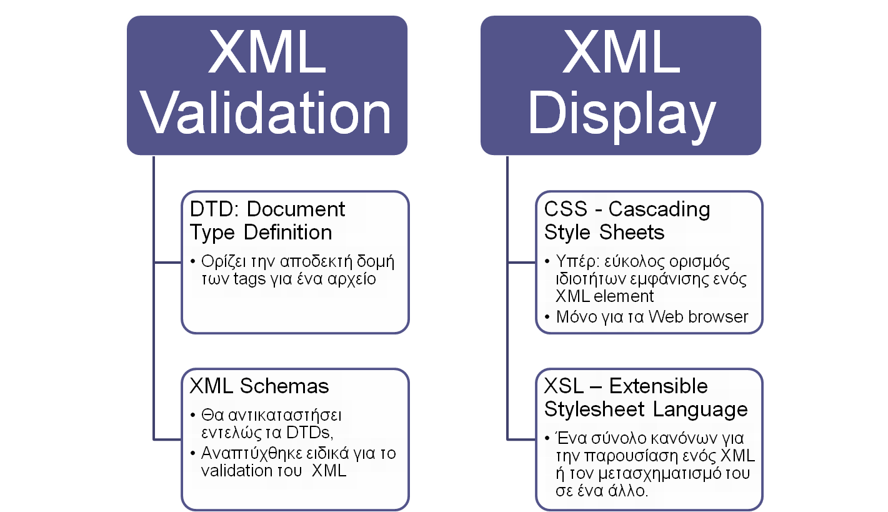
XML Validation & Display
23/2/2010
Δικτυακός Προγραμματισμός

Slide 41
XML Schema Παράδειγμα
XML Schema
<xs:schema xmlns:xs="http://www.w3.org/2001/XMLSchema">
<xs:element name="country" type="Country"/>
<xs:complexType name="Country">
<xs:sequence>
<xs:element name="name" type="xs:string"/>
<xs:element name="population" type="xs:decimal"/>
</xs:sequence>
</xs:complexType>
</xs:schema>
Και το αντίστοιχο XML
<country xmlns:xsi="http://www.w3.org/2001/XMLSchema-instance" xsi:noNamespaceSchemaLocation="country.xsd">
<name>France</name>
<population>59.7</population>
</country>
23/2/2010
Δικτυακός Προγραμματισμός

Slide 42
Service Oriented Architecture
Επόμενη ενότητα του μαθήματος θα αναφέρεται στη Service Oriented Architecture, τη χρήση και τα πλεονεκτήματα αυτής.
Μια εφαρμογή SOA είναι μια σύνθεση services.
Το “service” είναι μια μονάδα σε μια αρχιτεκτονική SOA.
Τα Services περιέχουν την επιχειρηματική λογική.
Οι παροχείς Service (Service Providers) καταχωρούνται.
Η χρήση των Service περιλαμβάνει: Εύρεση (Find), Δέσμευση (Bind), και Εκτέλεση (Execute).
Η πιο γνωστή οντότητα είναι οι Δικτυακές Υπηρεσίες (Web Services).
Service
Registry
Find
Register
Service
Consumer
Bind,
Execute
Service
Provider
23/2/2010
Δικτυακός Προγραμματισμός

Slide 43
Web Services
Τα Web services:
  Συστήματα τα οποία σχεδιάστηκαν με σκοπό την διασύνδεση και την διαλειτουργικότητα μηχανής με μηχανή πάνω από το διαδίκτυο.
  Βασίζονται σε ανοιχτά πρωτόκολλα (open standards)
    HTTP, XML, and SOAP
  Επιτρέπουν την κατανομή της λογικής κάθε εφαρμογής.
Πλεονεκτήματα
  Δεν εμφανίζονται οι λεπτομέρειες υλοποίησης ενός service αφού το μόνο που απαιτείται είναι το URL και οι τύποι δεδομένων (data types).
  Είναι ανεξάρτητο στον client εάν το service έχει υλοποιηθεί με χρήση Java, ASP.NET ή αν εκτελείται σε περιβάλλον/πλατφόρμα Windows ή Linux.
Οι διαλέξεις που καλύπτουν τα Web Services θα προσφέρουν τις απαραίτητες γνώσεις για την κάλυψη αναγκών επικοινωνίας μεταξύ εφαρμογών.
23/2/2010
Δικτυακός Προγραμματισμός

Slide 44
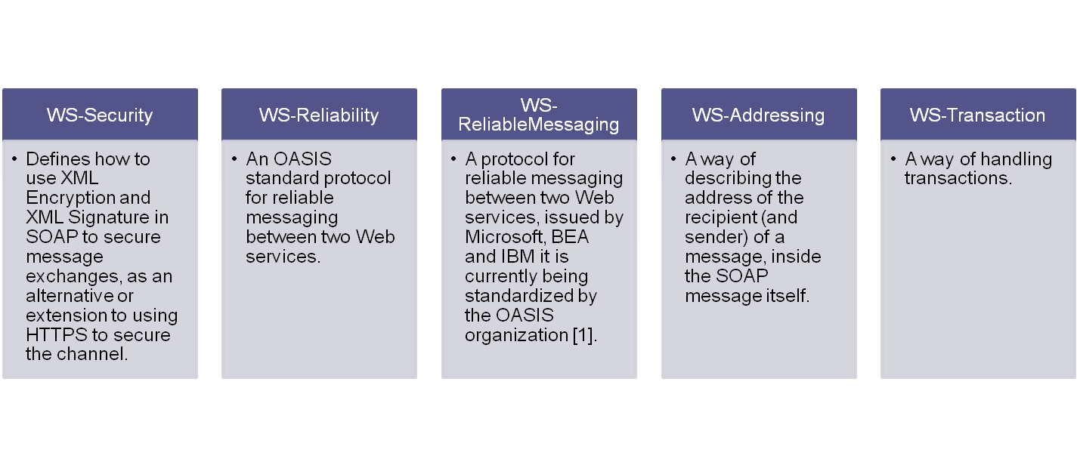
Πρότυπα για Web Services (1)
[1] OASIS: Organization for the Advancement of Structured Information Standards
23/2/2010
Δικτυακός Προγραμματισμός

Slide 45
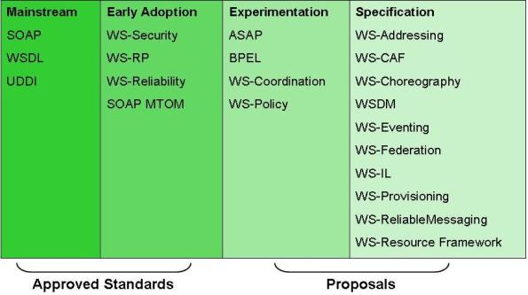
Πρότυπα για Web Services (2)
23/2/2010
Δικτυακός Προγραμματισμός

Slide 46
SOAP
Στη συνέχεια του μαθήματος και αφού ολοκληρωθούν οι διαλέξεις για XML θα γίνει παρουσίαση του πρωτοκόλλου που χρησιμοποιείται για την ανταλλαγή μηνυμάτων σε ένα decentralized, κατανεμημένο περιβάλλον.
SOAP: Simple Object Access Protocol
  SOAP είναι ένα πρωτόκολλο για την ανταλλαγή XML-τύπου μηνυμάτων σε δίκτυα υπολογιστών.
  Χρησιμοποιείται από τα Web Services
Πλεονεκτήματα:
  Βασίζεται σε ευρέως διαδεδομένα πρότυπα, όπως HTTP και XML
  Διαλειτουργικότητα
  Ανεξάρτητο από πλατφόρμες
23/2/2010
Δικτυακός Προγραμματισμός

Slide 47
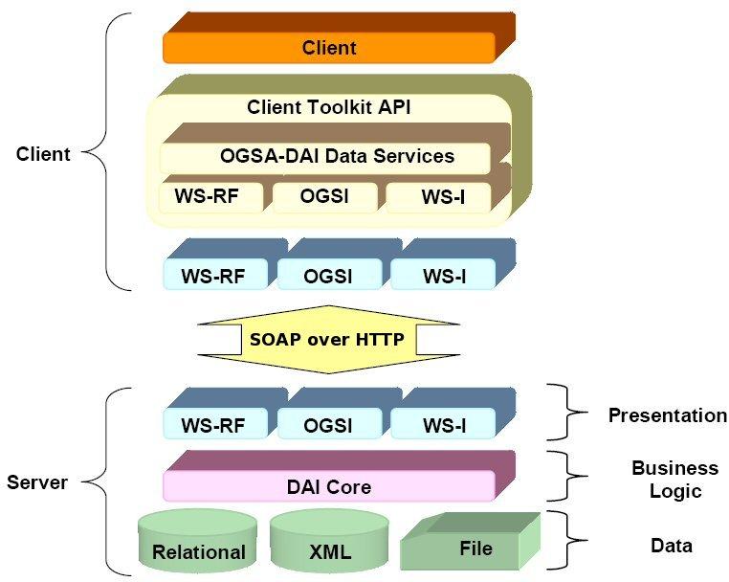
To SOAP στο Protocol Stack
23/2/2010
Δικτυακός Προγραμματισμός

Slide 48
Ασφάλεια
Αποτελεί βασικό θέμα οποιασδήποτε διαδικτυακής πύλης / εφαρμογής και λόγω αυτού κατά τη διάρκεια των διαλέξεων θα καλυφθούν και θέματα ασφάλειας.
Ο στόχος είναι η επίτευξη:
  Εμπιστευτικότητας
  Ακεραιότητας ανταλλασσόμενων δεδομένων
  Πιστοποίησης χρηστών
23/2/2010
Δικτυακός Προγραμματισμός

Slide 49
SSL (1)
Με στόχο την επίτευξη της ασφάλειας θα γίνει εκτενής αναφορά στο SSL.
SSL = Secure Sockets Layer.
  Το πρωτόκολλο SSL ‘κάθεται’ πάνω από το Transport Layer Protocol (TCP/IP) και κάτω από το Application Layer Protocol (HTTP/FTP).
HTTP Message
FTP Message
Other ALP
Secure Sockets Layer
TCP
IP
23/2/2010
Δικτυακός Προγραμματισμός

Slide 50
SSL (2)
Οι περισσότερες και σοβαρότερες συναλλαγές στο Internet γίνονται με χρήση SSL (Banking, E-Commerce, sites που χρειάζονται secure communication και authentication)
Mε χρήση του SSL επιτυγχάνονται τα ακόλουθα:
  Δεν επιτρέπεται σε τρίτους ‘να ακούν’ συνομιλίες- συναλλαγές κάποιων άλλων (εμπιστευτικότητα).
  Εξασφαλίζει ότι τα δεδομένα δεν έχουν αλλαχτεί από κάποιον κατά τη μεταφορά από τη πηγή στο προορισμό (ακεραιότητα δεδομένων).
  Εξασφαλίζει στις δύο πλευρές ότι «μιλάνε» με αυτούς που πιστεύουν ότι «μιλάνε» (πιστοποίηση χρηστών).
23/2/2010
Δικτυακός Προγραμματισμός

Slide 51
Επίπεδα Αρχιτεκτονικής
Για τη δημιουργία διαδικτυακών εφαρμογών βασικό σημείο αποτελεί η αρχιτεκτονική.
Η αρχιτεκτονική κάθε συστήματος βασίζεται σε διακριτά επίπεδα βάσει λειτουργιών που το κάθε επίπεδο επιτελεί.
  Τα επίπεδα είναι τα εξής:
    Presentation layer
    Application layer
    Resource manager layer (για παράδειγμα βάσεις δεδομένων)
Kατηγορίες αρχιτεκτονικής:
  1-tier, όπου το presentation layer, το application layer και το resource manager layer είναι υλοποιημένα σε μια μονολιθική οντότητα
  2-tier, όπου το presentation layer μεταφέρεται στους χρήστες (clients).
  3-tier, όπου τα τρία επίπεδα είναι πλήρως διακριτά και ξεχωρισμένα.
  Middleware, αναφέρεται σε ένα επίπεδο μεταξύ των χρηστών (clients) και των άλλων επιπέδων του συστήματος εισάγοντας ένα επιπλέον επίπεδο με business logic.
  N-tier
23/2/2010
Δικτυακός Προγραμματισμός

Slide 52
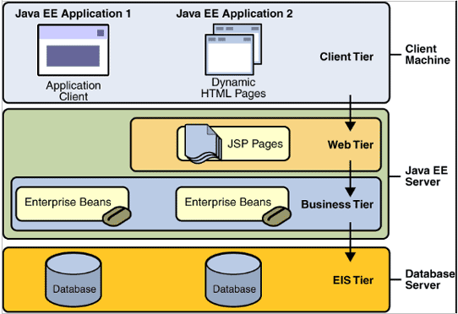
Παράδειγμα 3-tier system
23/2/2010
Δικτυακός Προγραμματισμός

Slide 53
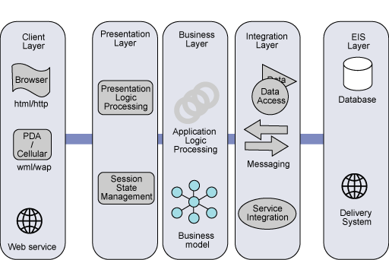
Παράδειγμα N-tier system
Η διαδικασία επαναλαμβάνεται!
23/2/2010
Δικτυακός Προγραμματισμός

Slide 54

Απορίες…
23/2/2010
Δικτυακός Προγραμματισμός

